Slide 1
JOI 2021/2022 一次予選 (第3回)
森義遠

Slide 2
お願い
問題に別解があれば勝手にスライドを増やして別解の解説も作ってください

Slide 3
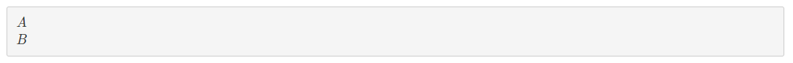


A問題
身長が去年はAcm、今年はBcmなので何cmの伸びたのかという問題です
B - Aをするだけですね
入力はAとBが2行で入力されるようです
つまり入力を受け取る行も２行に分けて書く必要があります
A, Bはそれぞれ数字なので、int(input())を使って次のように書けます
あとはB - Aをすればよいので、→が解答例です

Slide 4
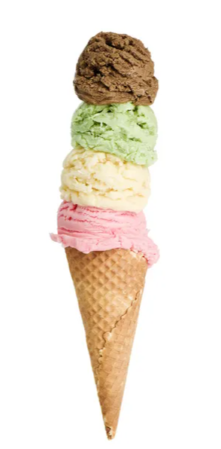
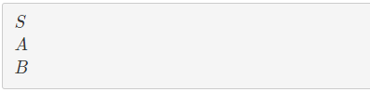

B問題
高さA cmで250円のアイスクリームベースと、
高さB cmで100円のアイスクリームで、
高さS cm以上のアイスクリームタワーを作るには
何円かかるかという問題です（右図）
入力はS, A, Bが三行に分けて与えられるので
↓のように入力を受け取ります
B cm(100円)
OK!
B cm(100円)
B cm(100円)
S cm
A cm(250円)

Slide 5

B問題
まずはアイスの高さを表す変数heightと上に乗っけているアイスの個数を表す変数number_of_iceを定義しましょう
初めに高さAのアイスクリームベースが下に来るので、heightをAにします
その後はheightが目標の高さSを超えるまでアイスを乗っけ続けます「〇〇の間～し続ける」の形なのでwhile文を使います

Slide 6
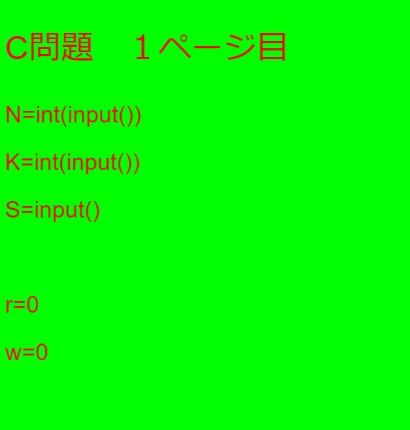
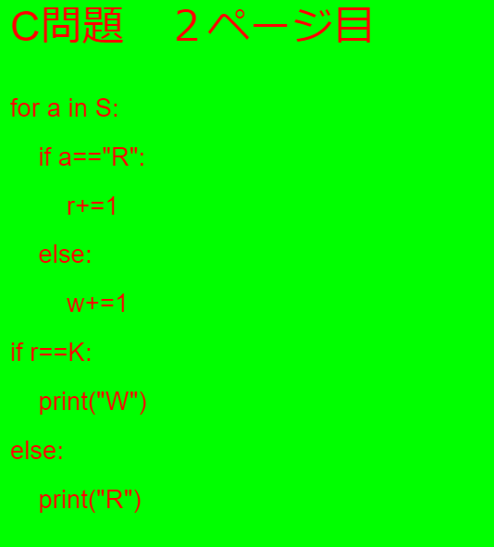
C問題
続きは僕より作りました（引用：加藤）

